Slide 1

散 步
莫怀戚

Slide 2
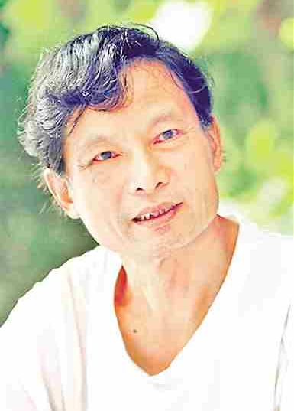
作者简介
莫怀戚，重庆人，当代作家。他在大学时（1980）开始文学创作，以小说见长，也擅长散文，但不善于写诗。
他的作品很注意发掘生活中的情趣，颇富人情味。他的散文文辞精美，构思精巧，意蕴丰富。

Slide 3
学习目标
1. 有感情地朗读课文，整体感知文章内容；
2. 在熟读课文的基础上，品味文章的人情美、环境美、语言美；

Slide 4
读读写写
qí
lín
分歧（ ） 一霎（ ） 水波粼粼（ ）
shà
拆散（ ） 信服（ ） 嫩（ ）芽
chāi sàn
xìn fú
nèn

Slide 5
读一读
朗读课文。
要求：
想一想，这篇文章记叙了一件什么样的事情？
我们一家四口在南方初春的田野散步。

Slide 6

品一品
莫怀戚的散文玲珑剔透、秀美隽永，如《散步》于尺水兴波，在波谷与波峰上折射出亲情人性的亮丽之光；于轻描淡写之中显出含蓄隽永的诗意；于娓娓道来里展示晓畅素雅的美的语言。
“但我和妻子都是慢慢地，稳稳地，走得很仔细，好像我背上的同她背上的加起来，就是整个世界。”
请用你的一双慧眼找一找文中有哪些美，找出来读一读，品一品。
学海导航：对美文的赏读,大处看可以欣赏其中美的情、美的人、美的景；细处看可以欣赏美的词、美的句式、美的细节等语言美。

Slide 7

人情美
议一议
在散步的过程中，他们发生了什么？
他们各自的选择是什么？
你喜欢谁的表现？

Slide 8
人情美
小家伙突然叫起来：“前面也是妈妈和儿子，后面也是妈妈和儿子！”
我决定委屈儿子了，因为我伴同他的时日还长，我伴同母亲的时日已短。我说：“走大路。”
但是母亲摸摸孙儿的小脑瓜，变了主意：“还是走小路吧！”
我的妻子，我儿子的母亲呢？

Slide 9

肩负家庭责任时的小心、稳重
人情美
但我和妻子都是慢慢地，稳稳地，走得很仔细，好像我背上的同她背上的加起来，就是整个世界。
中年人承受着扶老携幼的责任，对家庭和社会有一种使命感。而敬老和爱幼，正是对生命的尊重。

Slide 10
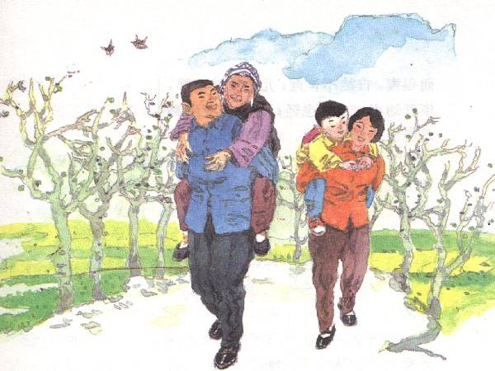
人情美
从他们的选择中，我们看到了什么？
浓浓的亲情，
家庭的温馨和睦，
爱的责任与使命。

Slide 11

风景美
这南方的初春的田野！大块儿小块儿的新绿随意地铺着，有的浓，有的淡；树枝上的嫩芽也密了；田里的冬水也咕咕地起着水泡儿……这一切都使人想着一样东西——生命。
透露出春的气息、春的生机与活力。
她的眼睛顺小路望过去：那里有金色的菜花、两行整齐的桑树，尽头一口水波粼粼的鱼塘。
描绘了一幅色彩绚丽、充满诗情画意的田园图景。

Slide 12
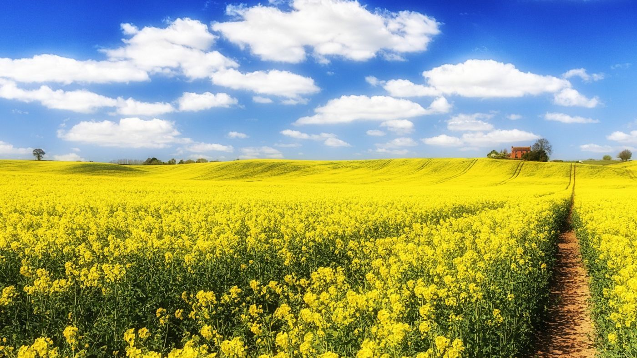
感受田野之美
儿童疾走追黄碟，飞入菜花无处寻。
——（宋）杨万里
日暮平原风过处，菜花香杂豆花香。
——（清）王文治
小园几许，收尽春光。有桃花红，李花白，菜花黄。
——（宋）秦观

Slide 13
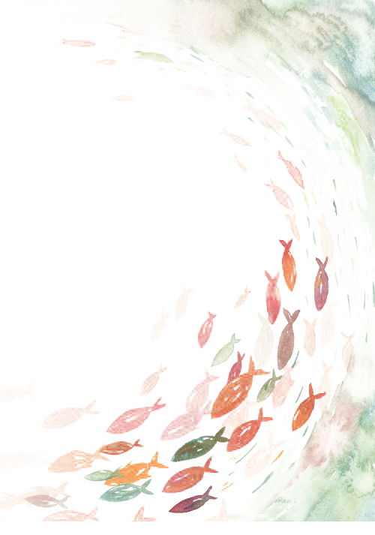
感受田野之美
开轩面场圃，把酒话桑麻。
——（唐）孟浩然
狗吠深巷中，鸡鸣桑树颠。
——（晋）陶渊明
池塘生春草，园柳变鸣禽。
——（南北朝）谢灵运
半亩方塘一鉴开，天光云影共徘徊。
——（宋）朱熹

Slide 14
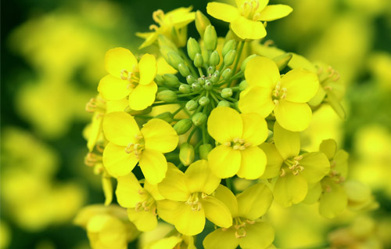
请你填一填。
这样，我们就在阳光下，向着那菜花、桑树、池塘走去了，那也是向着 走去了。
情景交融

Slide 15
语言美
母亲要走大路，大路平顺；我的儿子要走小路，小路有意思。
我和母亲在前面，我的妻子和儿子走在后面。
前面也是妈妈和儿子，后面也是妈妈和儿子。
现在很听我的话，就像我小时候很听她的话一样 。
我的母亲老了，她早已习惯听从她强壮的儿子；
我的儿子还小，他还习惯听从他高大的父亲。
我蹲下来，背起了母亲，妻子也蹲下来，背起了儿子。
我的母亲虽然高大，然而很瘦，自然不算重；
儿子虽然很胖，毕竟幼小，自然也轻。
结构对称，音韵和谐

Slide 16
母亲
慈
“我”
孝
人情美
妻子
贤
儿子
慧
风景美
充满生机活力，生命的召唤
结构对称
音韵和谐
情趣盎然
含义丰富
语言美

Slide 17
小结
散步
莫怀戚
尊老
爱幼
母亲
我
妻子
儿子
背
背
加起来，就是整个世界

Slide 18
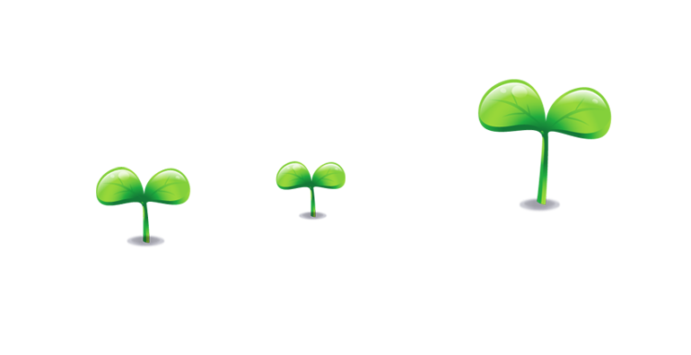
作业：
如本文所写，美好的亲情往往体现在平凡小事中，细细回顾你经历过的或听说过的亲情故事，将它讲出来，让我们一起来感悟亲情的美好。

